Slide 1
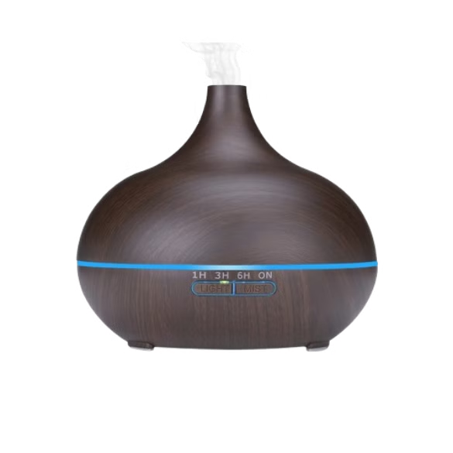


An toàn lao động trong sản xuất
Máy Xông Tinh Dầu
Báo cáo này trình bày tình hình tai nạn lao động và các biện pháp an toàn trong ngành sản xuất máy xông tinh dầu. Nó bao gồm thống kê tai nạn, nguyên nhân và cách phòng tránh cho từng công đoạn sản xuất.
Bản quyền thuộc An Toàn Nam Việt

Slide 2

Tình hình tai nạn lao động chung
1
Số vụ tai nạn
3.201 vụ tai nạn lao động xảy ra trong 6 tháng đầu năm 2024, giảm 7,09% so với cùng kỳ năm 2023.
2
Số người bị nạn
3.065 người bị nạn, giảm 6,04% so với cùng kỳ năm 2023.
3
Số vụ chết người
320 vụ tai nạn chết người, giảm 7,25% so với cùng kỳ năm 2023.

Slide 3

Tai nạn trong gia công cơ khí
1
Bị cắt hoặc đứt
Do tiếp xúc trực tiếp với lưỡi cắt của máy móc.
2
Bị mảnh kim loại bắn vào
Gây chấn thương mắt hoặc da khi cắt và gia công linh kiện.
3
Tai nạn khoan
Bị kẹt tay hoặc các bộ phận cơ thể vào máy khoan.

Slide 4

Nguyên nhân tai nạn gia công cơ khí
Thiếu chú ý
Thiếu bảo hộ
Bảo trì kém
Không tuân thủ quy định an toàn
khi sử dụng máy móc.
Không sử dụng đầy đủ thiết bị
bảo hộ cá nhân.
Máy móc không được bảo trì
và kiểm tra định kỳ.

Slide 5




Phòng tránh tai nạn gia công cơ khí
Đào tạo
Huấn luyện công nhân về quy trình vận hành an toàn
và sử dụng máy móc đúng cách.
Trang bị bảo hộ
Sử dụng đầy đủ thiết bị bảo hộ cá nhân như găng tay,
kính bảo hộ.
Bảo trì
Kiểm tra và bảo trì định kỳ các máy móc, thiết bị.

Slide 6
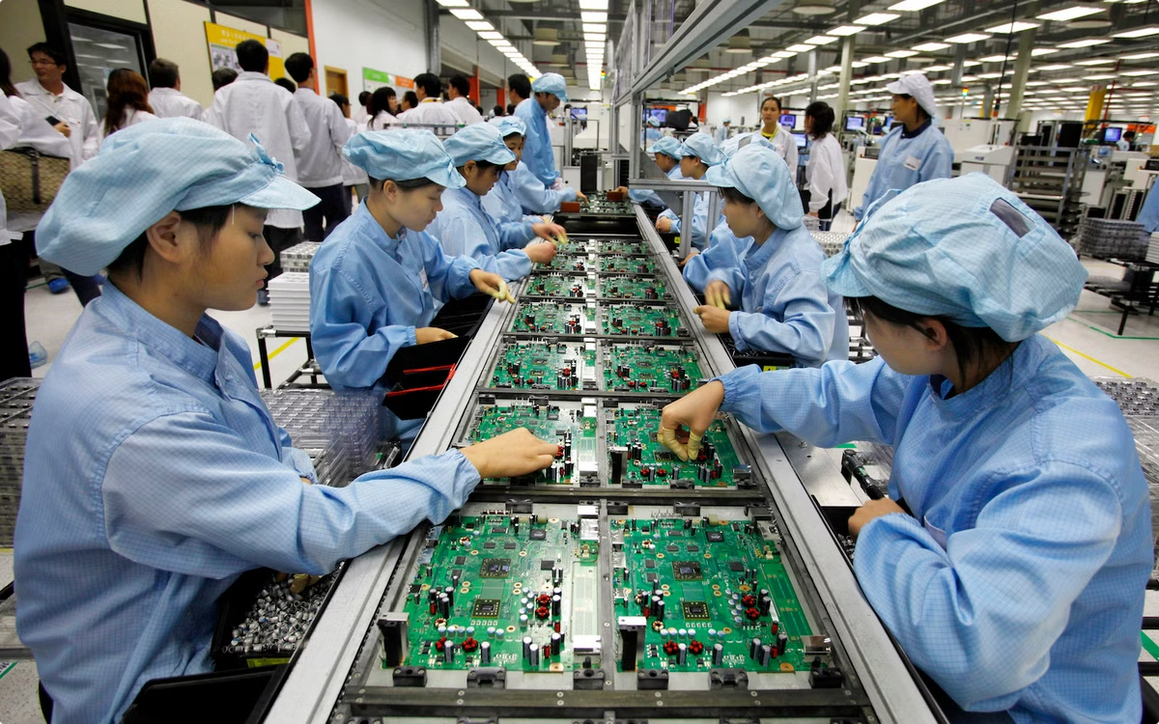
Tai nạn trong lắp ráp điện tử
Bỏng
Do tiếp xúc với nhiệt độ cao từ các công cụ hàn hoặc
linh kiện nóng.
Cắt và trầy xước
Khi xử lý các linh kiện nhỏ và công cụ sắc bén.
Điện giật
Do tiếp xúc với mạch điện chưa được cách ly hoặc bị lỗi.

Slide 7




Nguyên nhân tai nạn lắp ráp điện tử
Thiếu thiết bị bảo hộ
Không sử dụng găng tay chống cắt, kính bảo hộ khi làm việc.
Thiếu đào tạo
Công nhân chưa được đào tạo đầy đủ về quy trình an toàn.
Thiết bị lỗi
Sử dụng thiết bị và công cụ không được bảo trì đúng cách.

Slide 8

Phòng tránh tai nạn lắp ráp điện tử
Đào tạo công nhân
Về quy trình lắp ráp và kỹ thuật an toàn
Sử dụng thiết bị bảo hộ
Găng tay chống cắt, kính bảo hộ, giày bảo hộ
Bảo trì thiết bị
Kiểm tra và bảo trì định kỳ công cụ và máy móc

Slide 9

Kiểm tra an toàn sản phẩm
1
Kiểm tra điện áp
Đảm bảo các linh kiện điện tử hoạt động trong
giới hạn an toàn.
2
Kiểm tra nhiệt độ
Đảm bảo các bộ phận không bị quá nóng,
tránh nguy cơ cháy nổ.
3
Kiểm tra cách ly điện
Xác minh tính toàn vẹn của các thiết bị bảo vệ.

Slide 10




Xử lý tình huống khẩn cấp
Ngừng hoạt động
Dừng ngay hoạt động của máy móc để ngăn chặn các rủi ro thêm.
Sơ cứu
Thực hiện sơ cứu cơ bản cho nạn nhân nếu cần thiết.
Báo cáo
Thông báo ngay cho quản lý và thực hiện điều tra nguyên nhân.

Slide 11
Quy định chung
Huấn luyện ATLD
Thiết bị bảo hộ
Tổ chức các khóa huấn luyện an toàn
lao động định kỳ cho công nhân.
Cung cấp và đảm bảo sử dụng
đúng các thiết bị bảo hộ cá nhân.
Bảo trì thiết bị
Môi trường
Thường xuyên kiểm tra và bảo dưỡng máy móc, thiết bị sản xuất.
Duy trì không gian làm việc sạch sẽ, thoáng mát và đủ ánh sáng.

Slide 12

Xử lý tình huống khẩn cấp
1
Dừng máy
Ngay lập tức dừng hoạt động của máy móc khi xảy ra tai nạn.
2
Sơ cứu
Thực hiện sơ cứu ban đầu cho người bị nạn nếu cần thiết.
3
Gọi cấp cứu
Liên hệ dịch vụ y tế khẩn cấp nếu tình trạng nghiêm trọng.
4
Báo cáo
Thông báo cho quản lý và lập báo cáo chi tiết về sự cố.

Slide 13

Tài liệu tham khảo
Bài kiểm tra ATLD nhóm 3
Trắc nghiệm an toàn lao động nhóm 3
Bảng báo giá huấn luyện ATLD
Xem chi tiết
Tải về tài liệu (download)
Download tài liệu huấn luyện an toàn lao động sản xuất máy xông tinh dầu

